Slide 1
FIQH AMALI (BKKM 1811) AHMAD RIDZWAN MOHD NOOR
Tajuk: SEMBELIHAN

Slide 2
DEFINISI SEMBELIHAN:
Dari segi bahasa :
Potong atau belah bagi menghilangkan nyawa binatang.
Dari segi istilah :
Menghilangkan nyawa binatang yang halal dimakan dengan menggunakan alat yang tajam selain dari kuku, gigi, dan tulang untuk membolehkan haiwan itu halal dimakan oleh orang Islam dengan memotong urat halkum dan urat merik dan niat kerana Allah.
Sembelihan ialah mematikan binatang dan menghalalkan dagingnya. Sembelihan menurut bahasa ialah ‘Thayyib‘ iaitu mengelokkan. Pengertian kedua adalah ‘Tatmim’ membawa maksud menyempurnaan iaitu menyempurnakan apa yang diharuskan dengan cara sembelihan.

Slide 3
HUKUM SEMBELIHAN:
Hukum: WAJIB keatas haiwan yang halal dimakan
Haiwan yang tidak disembelih mengikut hukum Islam diistilahkan sebagai BANGKAI & NAJIS.

Slide 4

DALIL PENSYARI‘ATAN PENYEMBELIHAN:
Firman Allah SWT:
“Diharamkan kepada kamu (memakan) bangkai (binatang yang tidak disembelih), dan darah (yang keluar mengalir), dan daging babi (termasuk semuanya), dan binatang-binatang yang disembelih kerana yang lain dari Allah, dan yang mati tercekik, dan yang mati dipukul, dan yang mati jatuh dari tempat yang tinggi, dan yang mati ditanduk, dan yang mati dimakan binatang buas, kecuali yang sempat kamu sembelih (sebelum habis nyawanya), dan yang disembelih atas berhala.”
(Surah Al-Maidah: 3)

Slide 5

SAMBUNGAN:
Hukum sembelihan adalah wajib dan binatang yang mati tanpa disembelih adalah dianggap bangkai, najis dan haram dimakan. Allah SWT berfirman: “Dihalalkan bagi kamu segala yang baik-baik”.
(Surah Al-Maidah: 4)

Slide 6
RUKUN SEMBELIHAN:
PENYEMBELIH
BINATANG SEMBELIHAN
ALAT SEMBELIHAN
TEMPAT

Slide 7
SYARAT-SYARAT SEMBELIHAN:
Orang yang menyembelih:
a) Hendaklah beragama Islam atau Ahli Kitab (Kitabiyah). b) Baligh; tidak sah jika kanak-kanak. c) berakal; tidak sah jika orang gila d) Tidak dalam ihram haji atau umrah e) Dengan sengaja membaca Basmalah.

Slide 8
2) Binatang Yang Disembelih
a) Binatang yang halal dimakan b) binatang itu masih hidup c) Mati dengan sekali sembelihan d) wajib putus urat pernafasan (urat merih) dan urat tempat lalu makanan (halkum).

Slide 9
3) Alat Sembelihan
a) Mestilah alat yang tajam seperti pisau b) Dibolehkan dari besi (logam), kayu, buluh, kaca, batu atau alat-alat lain yang ditajamkan. c) Tidak termasuk gigi, tulang dan kuku.

Slide 10
4) Tempat Sembelihan:
Terdapat 2 keadaan penyembelihan iaitu penyembelihan ke atas binatang yang berkuasa keatasnya dan penyembelihan ke atas binatang yang tidak berkuasa ke atasnya.
a) Penyembelihan ke atas binatang yang berkuasa (menangkap & menyembelih) ke atasnya.
Wajib memutuskan dengan sempurna urat HALKUM dan urat MARIH. (Halkum ialah tempat salur nafas pernafasan dan marih pula tempat salur makan dan minum.)
b) Penyembelihan ke atas binatang yang tidak berkuasa ke atasnya.
Binatang yang sukar ditangkap (buruan) atau binatang yang tidak dapat disembelih pada lehernya seperti sembelihan biasa seperti binatang yang terjatuh ke dalam perigi dan sukar dikeluarkan. Memadai dengan melukakan mana-mana bahagian pada tubuhnya hingga mampu menyebabkan mati.

Slide 11
Syarat sah sembelihan:
1. Sembelihan dilakukan dengan niat menyembelih 2. Sembelihan dilakukan kerana Allah bukan kerana sesuatu yang lain seperti untuk disembah kepada jembalang dan sebagainya. 3. Putus urat halkum (saluran penafasan) dan urat marih (saluran marih) 4. Binatang tersebut halal dimakan dan masih hidup 5. Binatang tersebut mati dengan sekali sembelihan 6. Disembelih oleh orang Islam 7. Menggunakan alat yang tajam selain daripada kuku, gigi dan tulang 8. Binatang itu mati disembelih bukan kerana yang lain seperti mati terjut atau terjatuh dalam perigi ketika disembelih.

Slide 12
Sunat sembelihan:
1. Membaca Bismillah 2. Berselawat ke atas nabi 3. Mengadap kiblat 4. Membaringkan binatang di rusuk kiri semasa menyembelih 5. Menyembelih di pangkal leher binatang 6. Memutuskan kedua-dua urat yang terletak di kiri dan kanan leher supaya binatang cepat mati. 7. Melakukan sembelihan pada waktu siang. 8. Menggunakan alat sembelihan yang paling tajam.

Slide 13
Makruh sembelihan:
Menggunakan alat yang tumpul
Menampakkan alat sembelihan kepada binatang
Mematahkan leher binatang sebelum nyawanya hilang
Tidak menyebut nama Allah
Tidak menghalakan binatang ke arah kiblat
Melakukan sembelihan di hadapan binatang lain yang akan disembelih.

Slide 14
Cara penyembelihan:
Disyaratkan penyembelihan itu:
1. Memotong seluruh halqum (saluran nafas) dan seluruh marih (saluran makanan dan minuman).
2. Niat untuk menyembelih ketika melakukan penyembelihan.
3. Jika seseorang memegang pisau di tangannya dan terlepas pisau itu daripada tangannya, lalu terkena leher binatang dan terputus seluruh halqum dan marihnya, tidaklah dikira sebagai penyembelihan, kerana tidak ada niat untuk melakukan penyembelihan, maka tidak halal memakan daging binatang tersebut.
4. Hendaklah binatang itu mati semata-mata disebabkan oleh penyembelihan (tidak dilakukan satu perbuatan lain yang boleh membawa maut kepada binatang itu ketika disembelih).

Slide 15
Hikmah sembelihan:
1. Boleh mematikan binatang dengan cara yang cepat dan selamat. 2. Dapat mengeluarkan darah dan membersihkan daging darinya bagi menghindarkan penyakit. 3. Memastikan daging bersih dan bermutu. 4. Sebagai tanda penghormatan kepada makhluk-makhluk lain ciptaan Allah. 5. Membezakan antara daging halal dan haram. 6. Binatang yang disembelih tidak terseksa berbanding dengan cara lain.

Slide 16
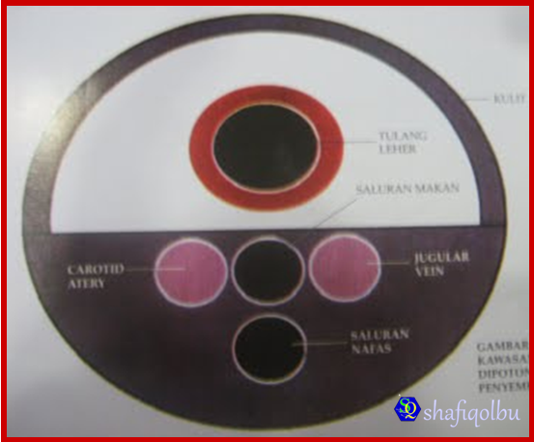
Appendiks:

Slide 17
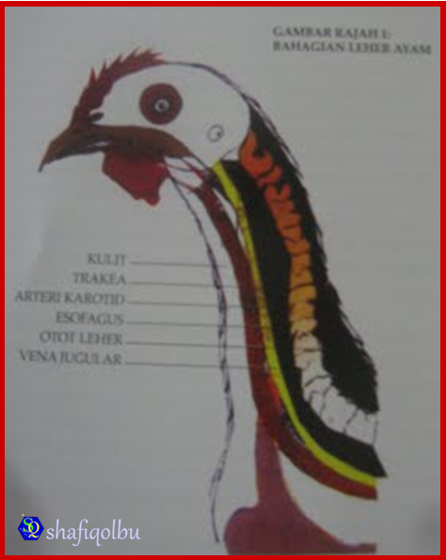
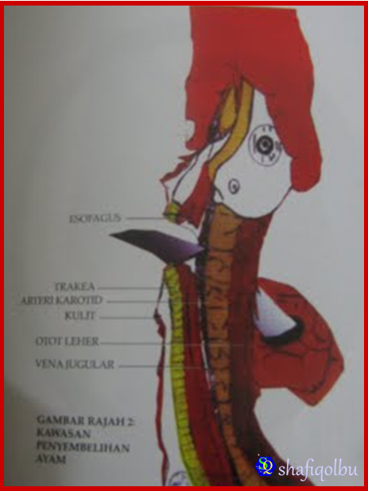
Sembelihan ayam……

Slide 18
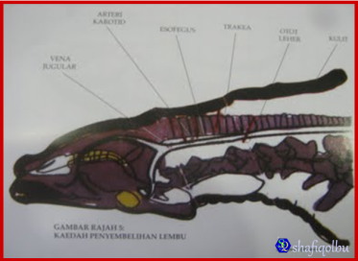
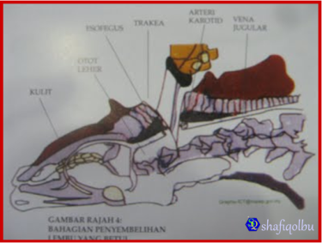
Sembelihan lembu….

Slide 19
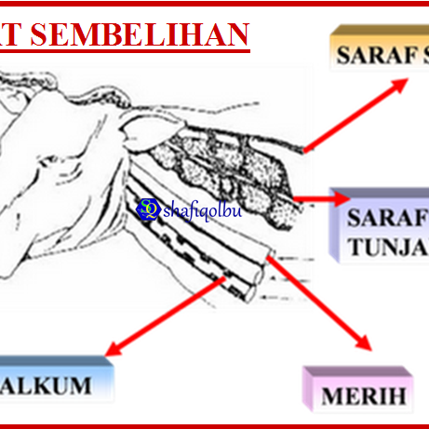
Urat sembelihan- mangsa si lembu

Slide 20
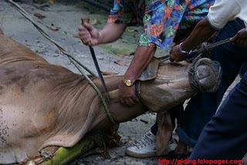
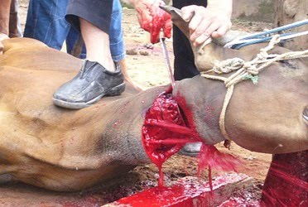
Gambar-gambar tambahan:

Slide 21
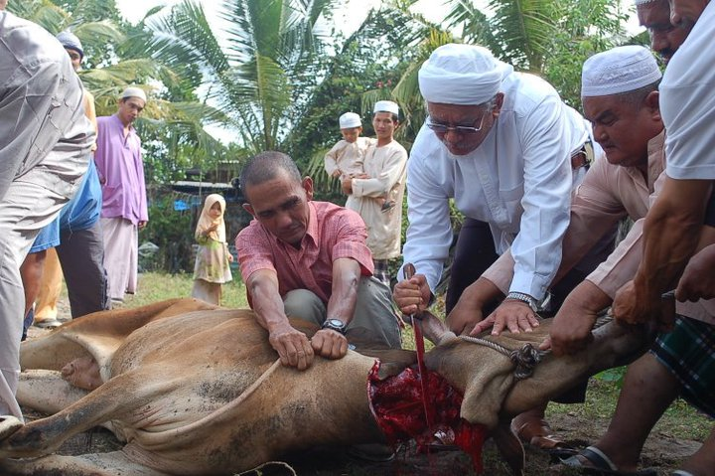
Sambungan:

Slide 22
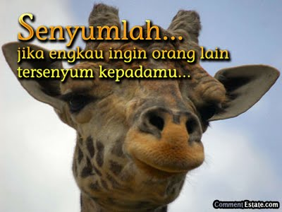
Sekian,terima kasih

